Slide 1
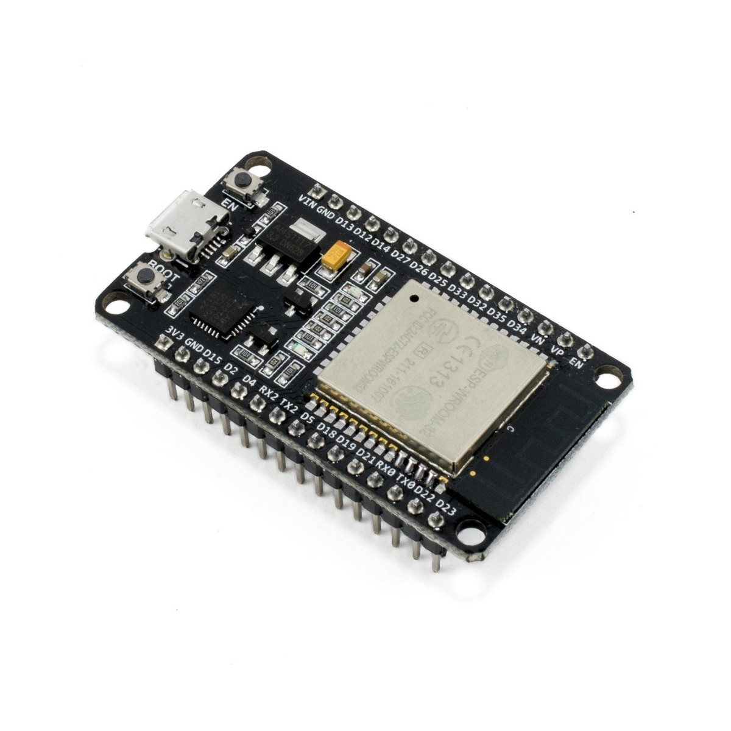
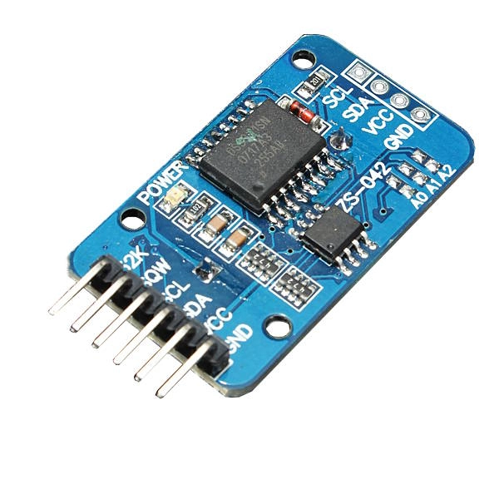

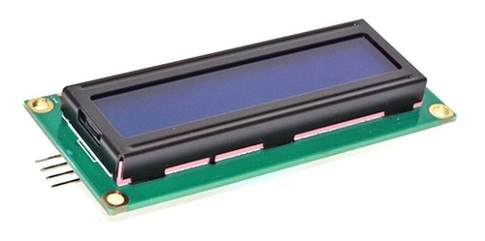
TECNICAS DIGITALES 3 – TP 3 – BURGOS FABIAN – CASAS ALEJO – RUBIOLO BRUNO
SLAVE
UART
I2C
I2C
SLAVE
MASTER

Slide 2
ESQUEMA GENERAL
MAIN
Librería (UART)
Inicializar I2C, LCD y UART
Crea tareaEco(UART)
Librería (RTC)
Leer RTC(I2C)
Leer puerto serie(UART)
Librería (LCDI2C)
Librería (RTC)
Escribir
RTC(I2C)
Imprimir LCD (I2C)

Slide 3
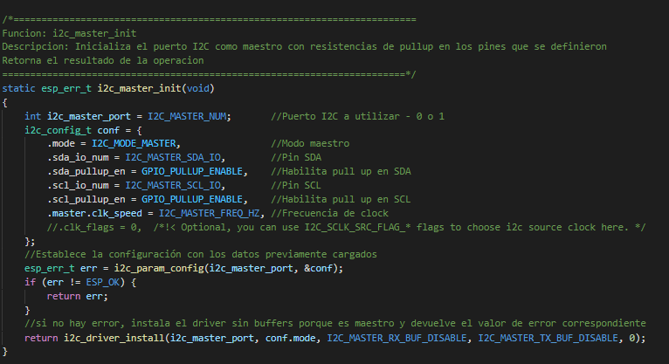
LIBRERÍA I2C (I2C.h – I2C.c)

Slide 4
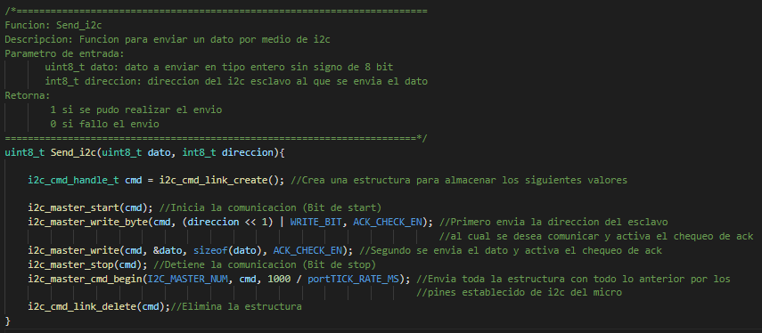
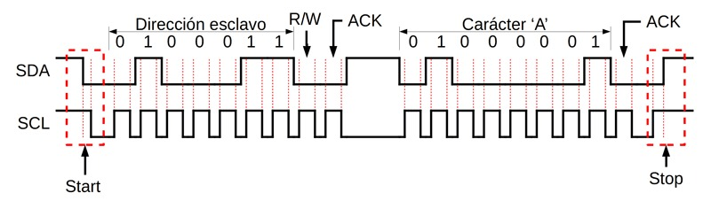
LIBRERÍA I2C (I2C.h – I2C.c)

Slide 5
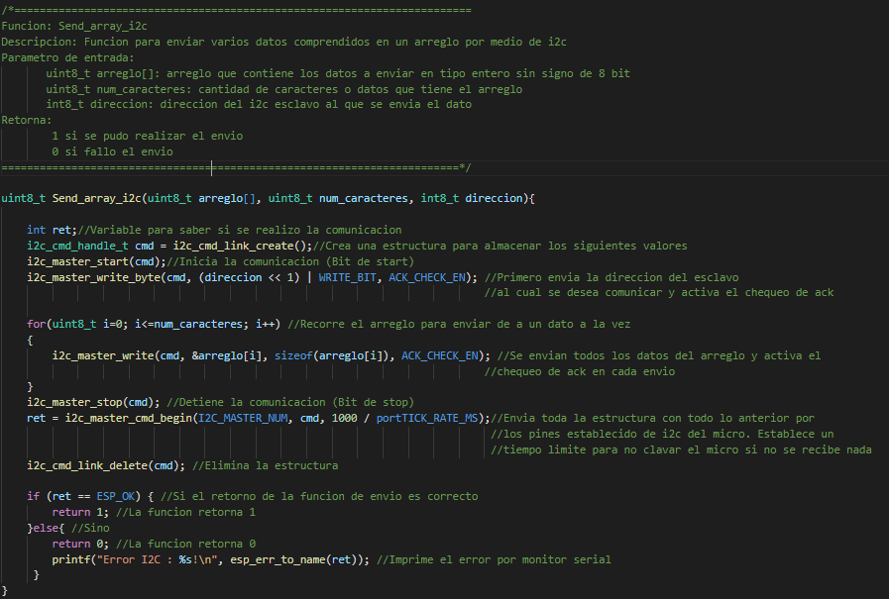
LIBRERÍA I2C (I2C.h – I2C.c)

Slide 6
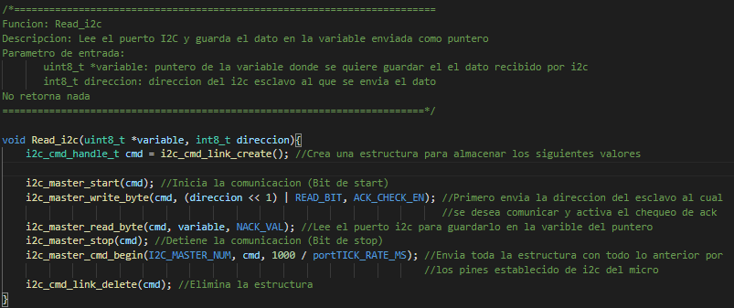
LIBRERÍA I2C (I2C.h – I2C.c)

Slide 7
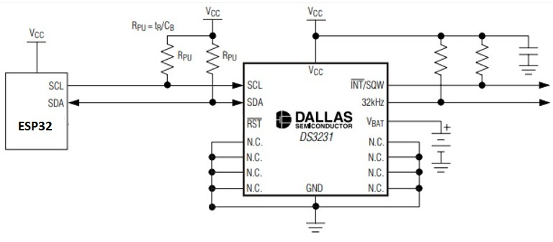
RTC (Diagrama RTC)
MASTER
SLAVE

Slide 8
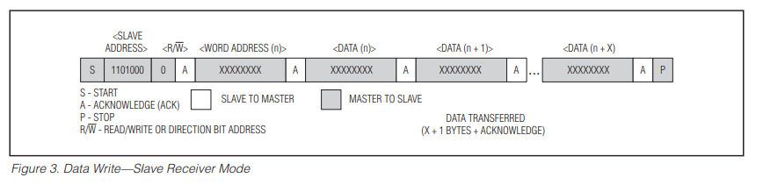
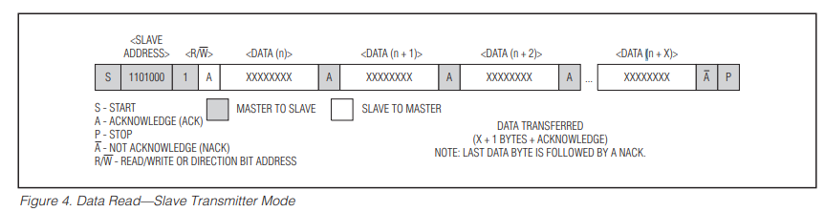
RTC (Comunicación I2C)
MASTER
SLAVE
- Comunicación con esclavo en modo receptor
- Comunicación con esclavo en modo transmisor

Slide 9
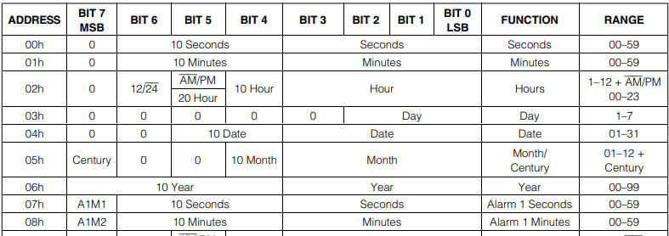
RTC (Mapa de direcciones)
MASTER
SLAVE

Slide 10
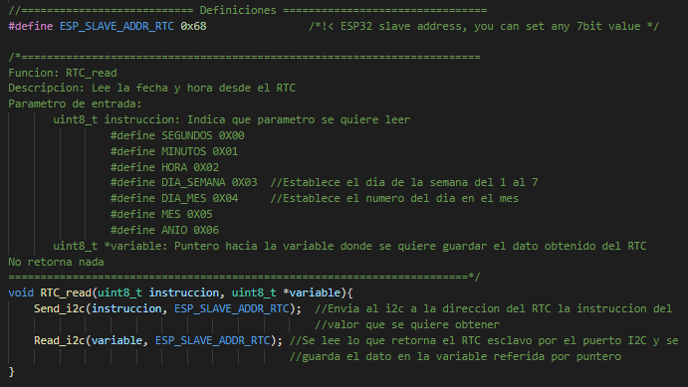
RTC (RTC.h – RTC.c)

Slide 11
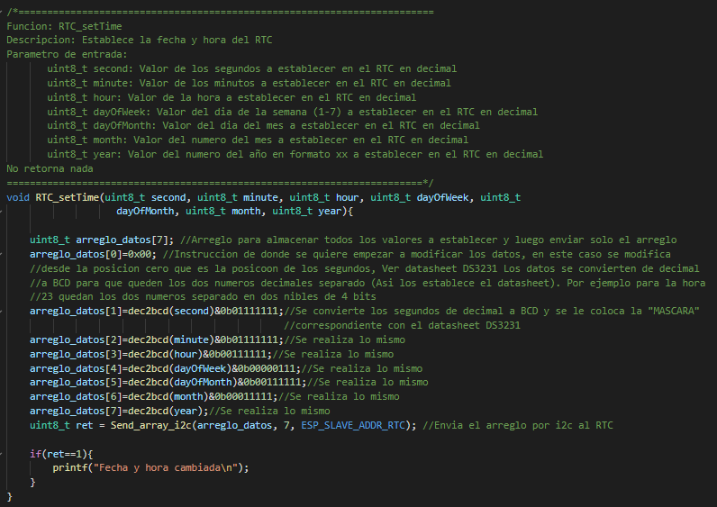
RTC (RTC.h – RTC.c)

Slide 12
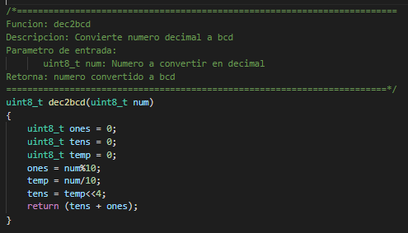
RTC (RTC.h – RTC.c)

Slide 13
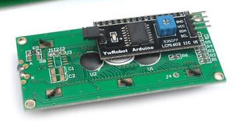
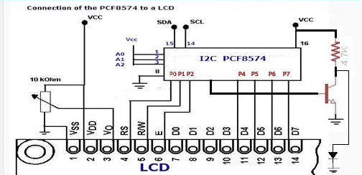
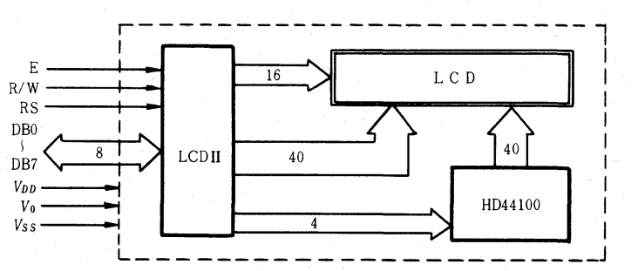
LCD (Esquema diagrama conexión)
MASTER
SLAVE
P3
LED

Slide 14
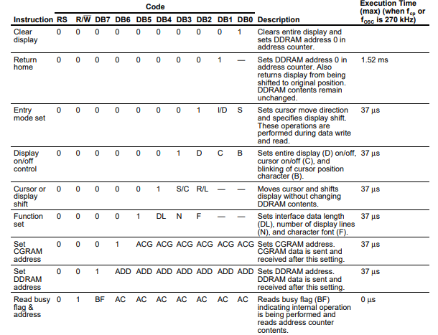
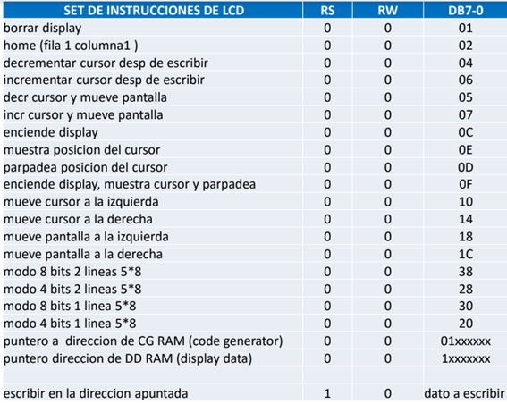
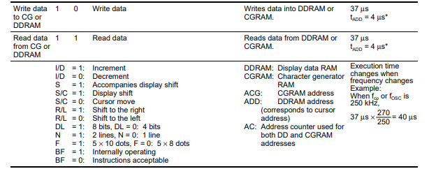
LCD (Set de instrucciones)

Slide 15
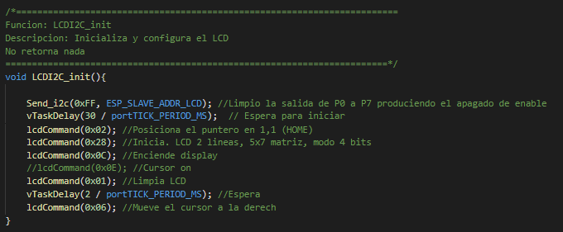
LCD (LCDI2C.h – LCDI2C.c)

Slide 16
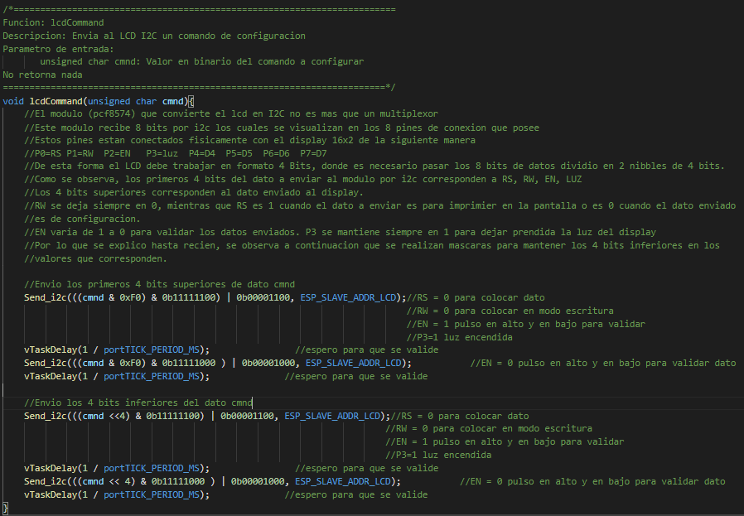
LCD (LCDI2C.h – LCDI2C.c)

Slide 17
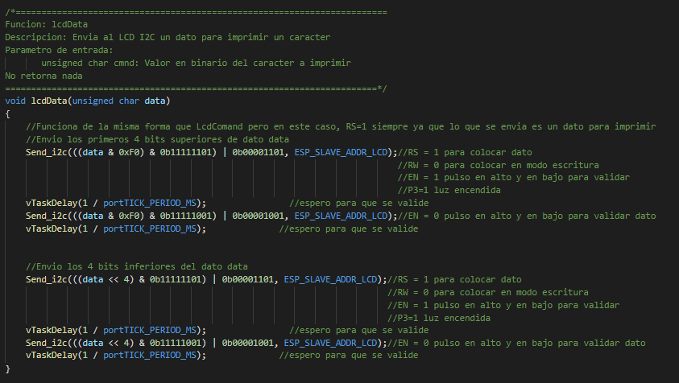
LCD (LCDI2C.h – LCDI2C.c)

Slide 18
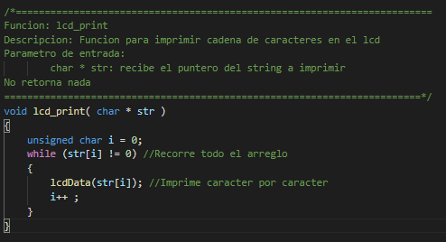
LCD (LCDI2C.h – LCDI2C.c)

Slide 19
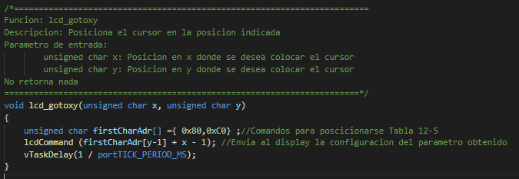

LCD (LCDI2C.h – LCDI2C.c)

Slide 20
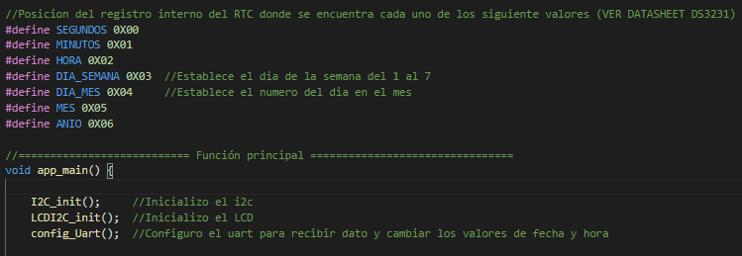
MAIN (main.c)

Slide 21
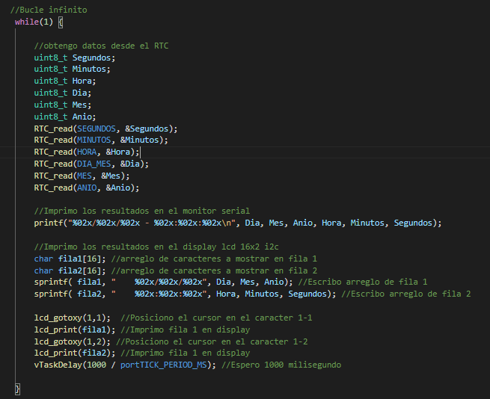
MAIN (main.c)

Slide 22
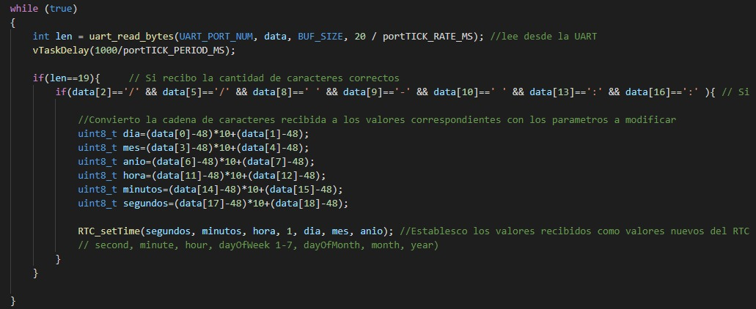
UART

Slide 23
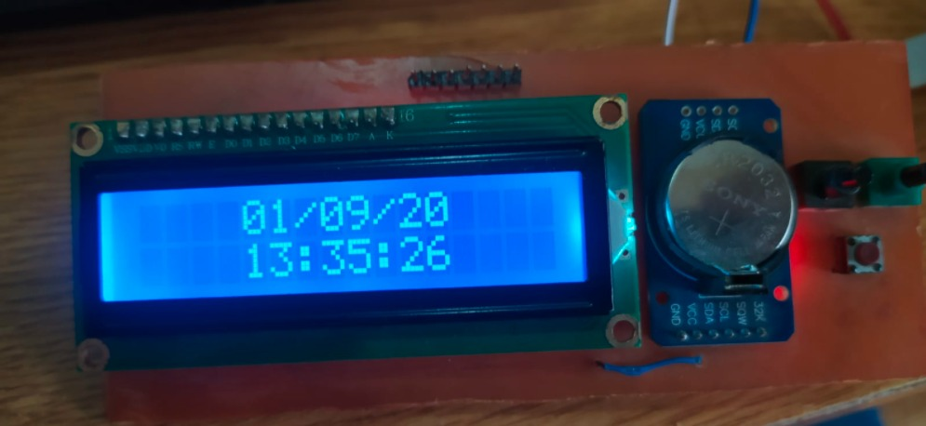
IMPLEMENTACIÓN

Slide 24
FINAL PRESENTACIÓN

